Slide 1

Kính chào quý thầy cô
và các em học sinh

Slide 2
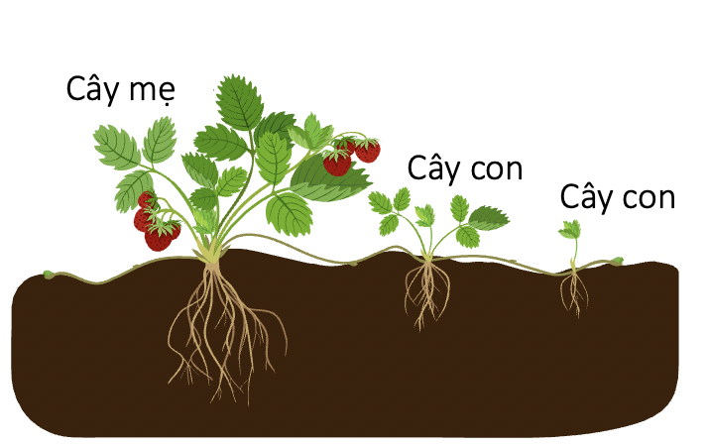
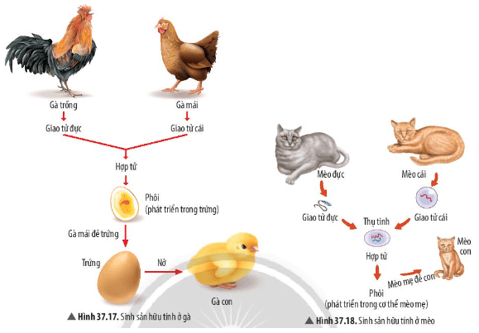
ÔN TẬP CHƯƠNG 4
SINH SẢN Ở SINH VẬT

Slide 3

NỘI DUNG BÀI HỌC
1
Hoạt động mở đầu
3
Hệ thống hóa kiến thức
Hoạt động luyện tập
4
5
Hoạt động vận dụng

Slide 4













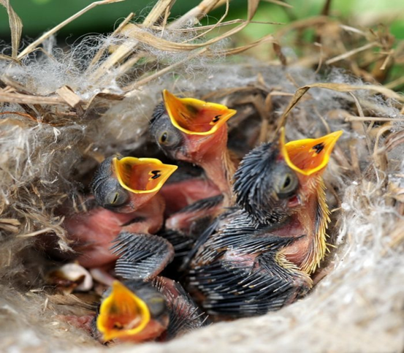






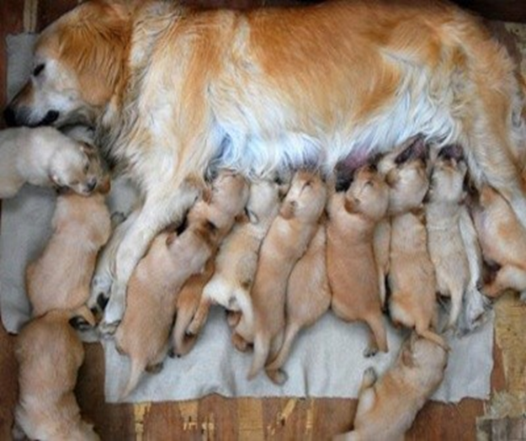
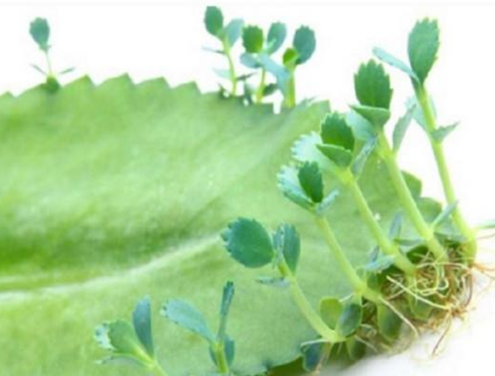


SINH SẢN Ở SINH VẬT
Hoạt động mở đầu

Slide 5




Câu hỏi 1: Hạt được hình thành từ?
A. Bầu nhụy
B. Đầu nhụy
C. Hạt phấn
D. Noãn đã thụ tinh

Slide 6

Câu hỏi 2: Khoai tây sinh sản bằng?
A. Thân rễ
B. Thân củ
C. Lá
D. Rễ củ

Slide 7
Câu hỏi 3: Trong thiên nhiên cây tre có thể sinh sản bằng?
A. Rễ phụ
B. Lóng
C. Thân rễ
D. Thân bò

Slide 8
Câu hỏi 4 : Thằn lằn bị đứt đuôi sau một thời gian mọc ra đuôi mới. Hiện tượng này gọi là?
A. Trinh sinh
B. Tái sinh bộ phận
C. Nảy chồi
D. Phân mảnh

Slide 9

Câu hỏi 5: Các loài động vật chân đốt như ong, kiến, rệp ... Sinh sản bằng hình thức nào ?
A. Trinh sinh
B. Phân mảnh
C. Nảy chồi
D. Phân đôi

Slide 10
Câu hỏi 6 :Quá trình sinh sản hữu tính ở động vật gồm các giai đoạn?
Hình thành giao tử và thụ tinh
B. Hình thành giao tử, thụ tinh, tạo thành hợp tử
C.Thụ tinh và phát triển phôi thai.
D. Hình thành giao tử, thụ tinh, phát triển phôi thai

Slide 11


HỆ THỐNG KIẾN THỨC TRỌNG TÂM CHƯƠNG 4
HỆ THỐNG KIẾN THỨC TRỌNG TÂM CHƯƠNG 4
Vẽ sơ đồ tư duy hệ thống hóa kiến thức của chương 4 vào giấy A₀ theo ý tưởng của mỗi nhóm.

Slide 12
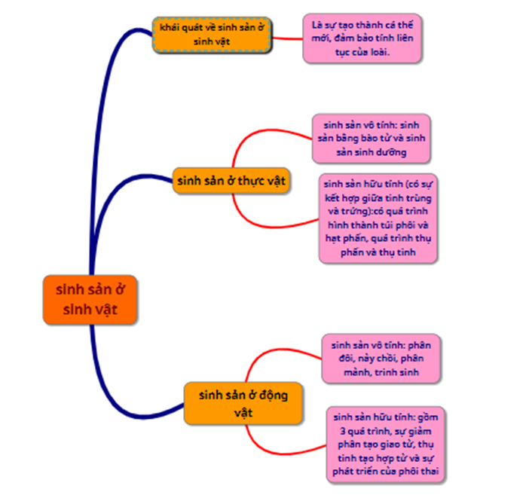

Slide 13

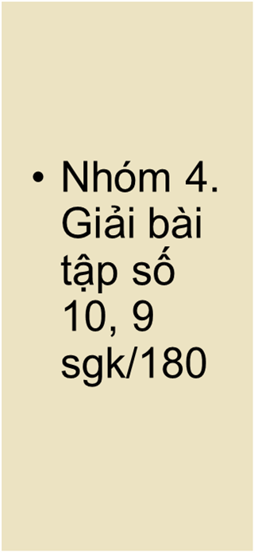
LUYỆN TẬP
Nhóm 1. Giải bài tập số 1, 2, 4 sgk/179, 180
Nhóm 2. Giải bài tập số 3, 5, 6 sgk/180
Nhóm 3. Giải bài tập số 7,8 sgk/180
Các nhóm hoạt động theo phương pháp khăn trải bàn hoàn thành nhiệm vụ

Slide 14

NHÓM 1
Câu 1: B - vì không phải sinh vật nào cũng có xen kẽ thế hệ trong vòng đời của chúng
Câu 2: D - vì trong chu trình sinh sản của rêu vừa có sinh sản vô tinh bằng bào tử và vừa có sinh sản hữu tính bằng cách thụ tinh giữa trứng và tinh trùng tạo thành hợp tử
Câu 4:
a. Các cây ngô bất thụ đực có khả năng tạo hạt nếu như chúng ta tiến hành thụ phấn nhân tạo cho cây ngô lúc trổ bông.
b. Việc tạo ra các dòng ngô bất thụ đực có ý nghĩa: tránh hiện tượng thụ phấn giữa hoa đực và hoa cái trên cùng một cây, do đó hạn chế hiện tượng thoái hóa giống, giúp tăng năng suất và chất lượng của ngô khi thu hoạch.c

Slide 15
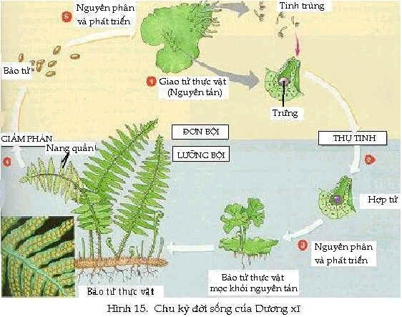
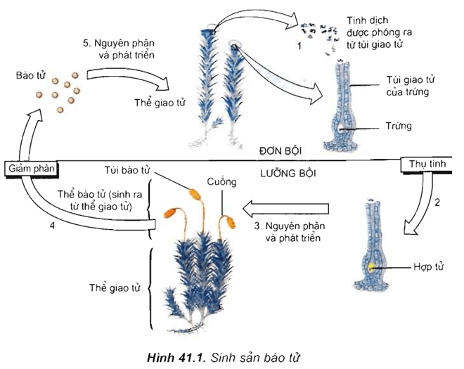
NHÓM 2
Câu 3: C
Câu 6: Một số thành tựu của thụ tinh nhân tạo trong chăn nuôi và trong sinh sản ở người của nước ta:
- Ở Việt Nam, thụ tinh nhân tạo trên vật nuôi được ứng dụng đầu tiên vào năm 1957 tại Học viện Nông – Lâm (nay là Học viện Nông Nghiệp Việt Nam).
- Năm 1958, thụ tinh nhân tạo được áp dụng trên lợn; năm 1960 được áp dụng trên bò; năm 1961 áp dụng trên trâu và áp dụng trên ngựa vào năm 1964. Đến nay, thụ tinh nhân tạo được áp dụng rộng rãi trong chăn nuôi lợn và bò.
- Năm 1997, thụ tinh trong ống nghiệm lần đầu tiên được thực hiện ở Việt Nam. Năm 1998, ba em bé thụ tinh trong ống nghiệm đã chào đời.
- Đến nay, có hơn 20000 trẻ em Việt Nam được ra đời bằng phương pháp thụ tinh trong ống nghiệm, góp phần chữa bệnh vô sinh.
Câu 5:
1. Cây dương xỉ con
2. Cây dương xỉ trưởng thành
3. Lá sinh sản chứa các ổ túi bào tử
4. Túi bào tử
5. Bào tử
6. Bào tử nảy mầm
7. Túi noãn
8. Nguyên tản
9. Túi tinh

Slide 16
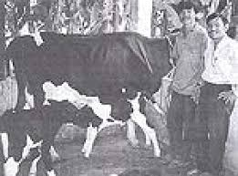
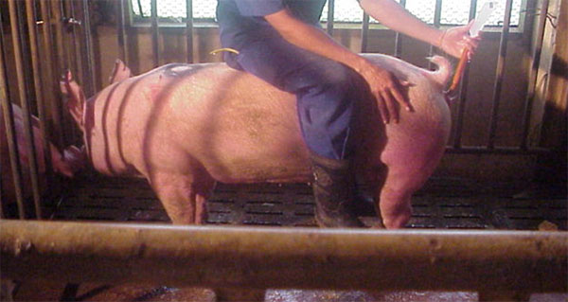
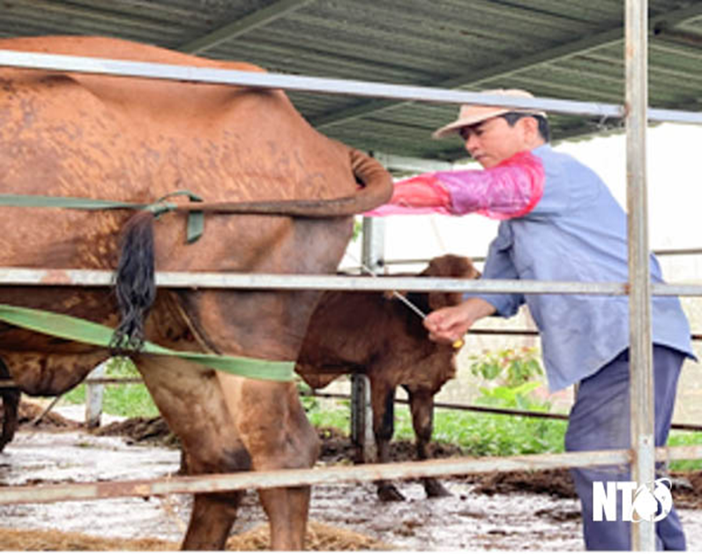
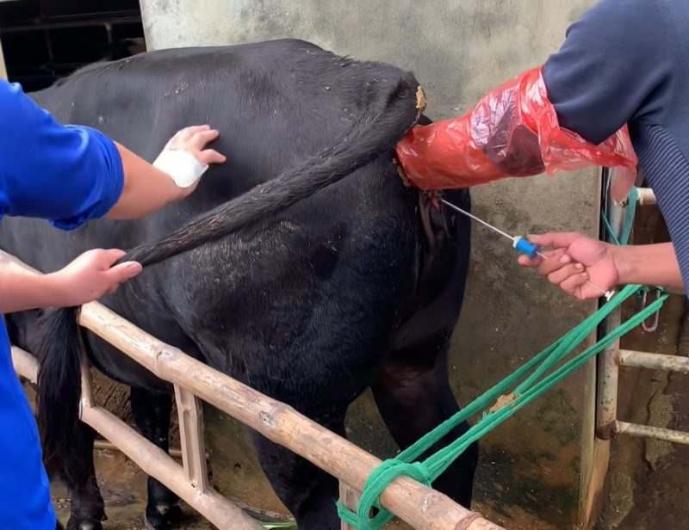
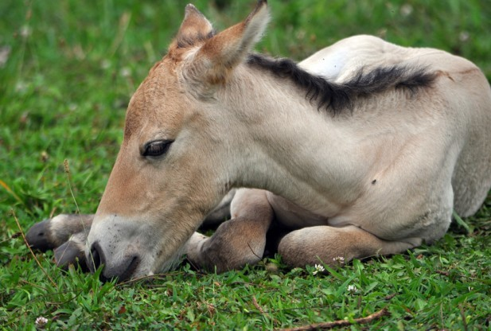
Năm 1958, thụ tinh nhân tạo được áp dụng trên lợn
Năm 1960 được áp dụng trên bò
Năm 1961 được áp dụng trên trâu
Năm 1964 được áp dụng trên ngựa
- Ở Việt Nam, thụ tinh nhân tạo trên vật nuôi được ứng dụng đầu tiên vào năm 1957 tại Học viện Nông – Lâm (nay là Học viện Nông Nghiệp Việt Nam).

Slide 17


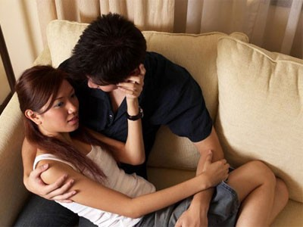

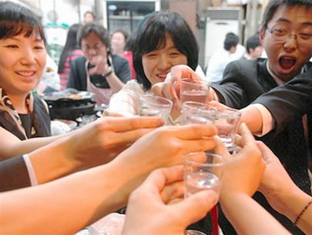

NHÓM 3
Câu 7: Đề xuất các biện pháp hạn chế mang thai, nạo phá thai ở tuổi vị thành niên
Tránh các tình huống sau
Ở một mình những nơi vắng vẻ, hữu tình.
Ở trong phòng, trong nhà một mình với bạn khác phái.
Uống rượu bia, dùng các chất kích thích.
Nhận tiền, quần áo, đồ ăn, đồ uống của người lạ.
Xem các phim ảnh, sách báo xấu.
Đi ăn uống hoặc đi chơi xa một mình với người lạ, người khác phái.
Đi chơi về khuya.
Những cử chỉ va chạm vào cơ thể, vào vùng nhạy cảm như ngực, môi…..

Slide 18
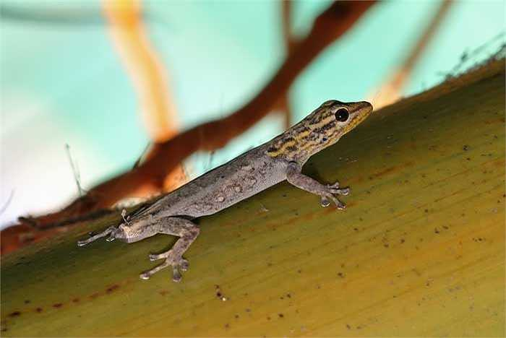
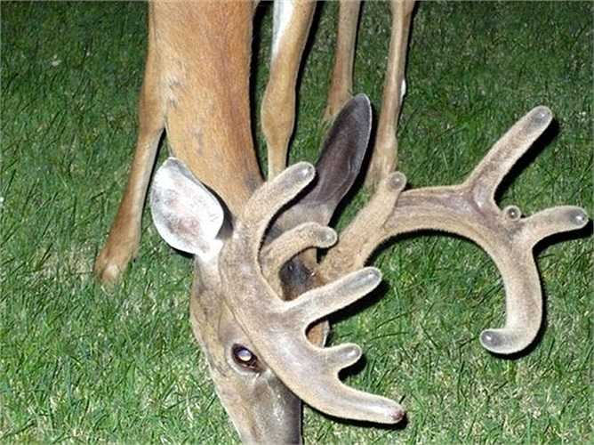
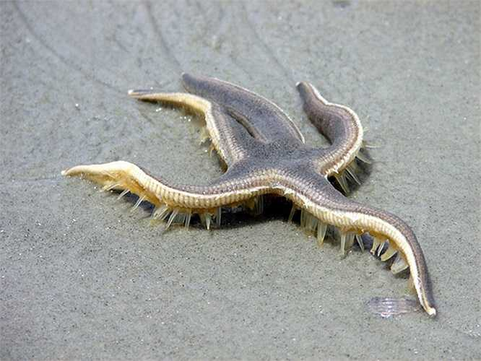
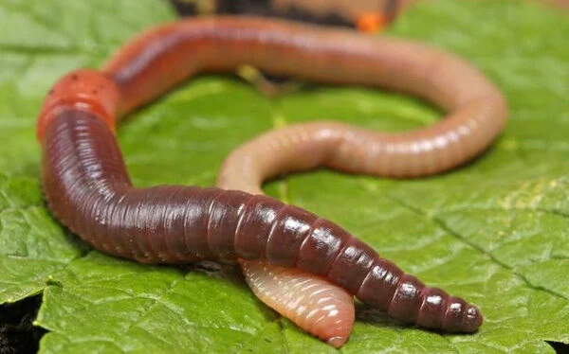
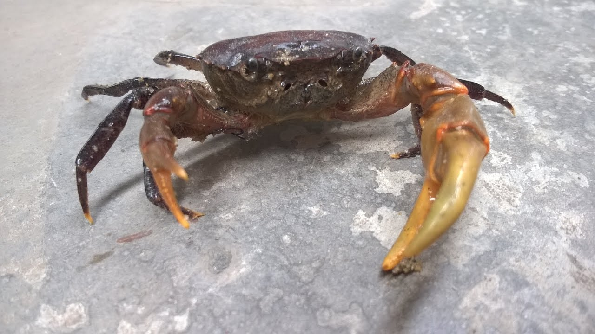
NHÓM 3
Câu 8: Một số động vật có khả năng tái sinh phần cơ thể đã mất (đuôi, chân): Thạch sùng tôm, cua, sao biển, giun đất, kỳ nhông,…
Kỳ nhông
Hươu
Sao biển
Giun đất
Cua

Slide 19
Câu 10:
- Thực trạng nạo phá thai ở nước ta: Việt Nam thuộc nhóm 20 nước có tỉ lệ nạo phá thai vị thành niên cao nhất thế giới (năm 2022). Hằng năm tại Việt Nam, có khoảng 300.000 ca nạo phá thai, trong số này 30% là phụ nữ từ 15 – 19 tuổi với 70% là học sinh, sinh viên. Đặc biệt, có tới 53% phá thai muộn, không an toàn và phá thai trên 1 lần, cũng không thiếu những bạn nữ là học sinh, sinh viên đã hai lần chối bỏ đứa con của mình. Con số nạo phá thai thật đáng báo động. Vấn đề này không chỉ nhức nhối ở thực trạng nạo phá thai ở trẻ vị thành niên, mà còn ở tình trạng phá thai chung trong nữ giới nước ta.
* Biện pháp phòng tránh:
- Đối với trẻ vị thành niên:
+ Không sử dụng các chất kích thích, không xem phim ảnh, website không phù hợp để tránh những ảnh hưởng tiêu cực đến sức khỏe thể chất và tinh thần.
+ Có hành vi đúng mực với người khác giới, giữ tình bạn trong sáng, giúp đỡ nhau cùng tiến bộ và giảm nguy cơ bị xâm hại.
+ Không nên quan hệ tình dục để tránh mang thai ngoài ý muốn, mắc các bệnh lây truyền qua đường sinh dục và vi phạm pháp luật.
+ Tìm hiểu thông tin về sức khỏe sinh sản từ những nguồn kiến thức tin cậy.
- …
- Đối với phụ nữ nói chung:
+ Chủ động tìm hiểu các biện pháp tránh thai an toàn, hạn chế mang thai ngoài ý muốn.
+ Tìm hiểu về sức khỏe sinh sản, hậu quả của việc nạo phá thai, từ đó có ý thức phòng tránh thai an toàn.
NHÓM 4

Slide 20
VẬN DỤNG
Về nhà trả lời các câu hỏi sau vào vở
Câu 1: Ở vật nuôi, điều khiển giới tính của đàn con có ý nghĩa như thế nào trong chăn nuôi ?
Câu 2: Tại sao nữ dưới 19 tuổi không nên dùng thuốc tránh thai?

Slide 21
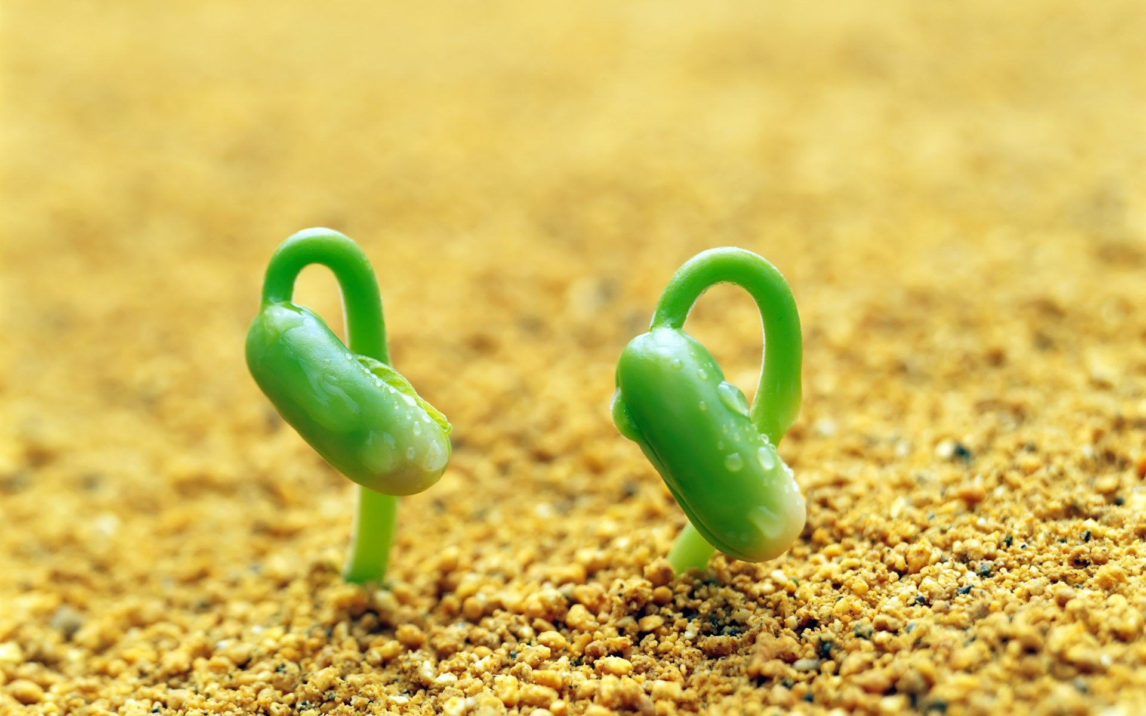
Chân thành cảm ơn
quý thầy cô và các em đã lắng nghe!

